Slide 1
أوراق عمل وحدة
(يُظهر معرفة بالحقوق والمسؤولية الفردية)

Slide 2
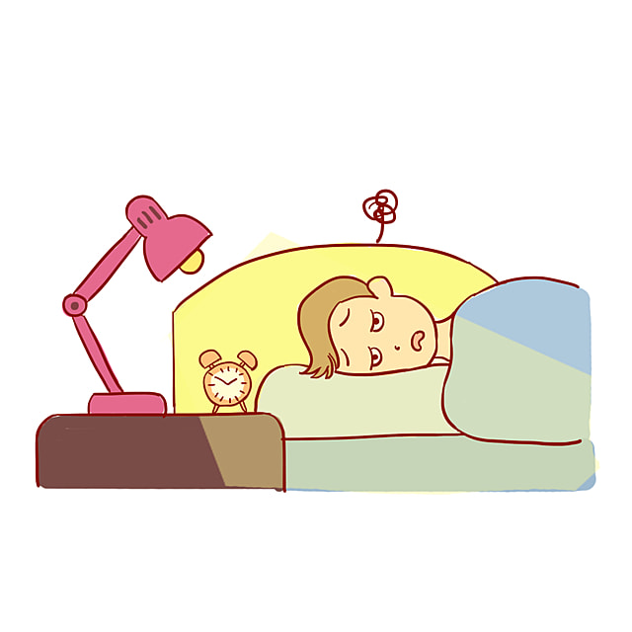
تدريب الطالب على التعبير عن امر لا يعجبه مثل :
- الاستيقاظ مبكرا
- العمل ضمن فريق
- الذهاب بالباص

